Slide 1
Διάδοση κυμάτων και σχεδίαση κεραιών
ΠΑΝΕΠΙΣΤΗΜΙΟ ΠΑΤΡΩΝ – ΗΜΤΥ – ΕΡΓΑΣΤΗΡΙΟ ΑΣΥΡΜΑΤΗΣ ΕΠΙΚΟΙΝΩΝΙΑΣ – WIRELESS TELECOMMUNICATIONS LABORATORY
Σταύρος Κωτσόπουλος
Αν. Καθηγητής
Διάλεξη 2η
Το παρόν υλικό υλοποιήθηκε από τον Πέτρο Καραδήμα στα πλαίσια του προγράμματος ΕΠΕΑΕΚ ΙΙ

Slide 2
Διάδοση Κυμάτων και Σχεδίαση Κεραιών
ΠΑΝΕΠΙΣΤΗΜΙΟ ΠΑΤΡΩΝ – ΗΜΤΥ – ΕΡΓΑΣΤΗΡΙΟ ΑΣΥΡΜΑΤΗΣ ΕΠΙΚΟΙΝΩΝΙΑΣ – WIRELESS TELECOMMUNICATIONS LABORATORY
Κοντινό-μακρινό πεδίο
Ανάλυση Fresnel
Πόλωση
Εκπομπή από δορυφόρο
Διάλεξη 2η

Slide 3
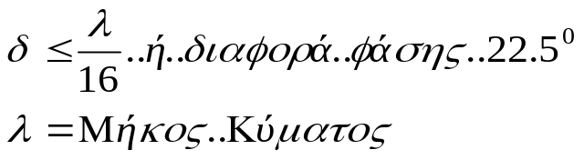
ΠΑΝΕΠΙΣΤΗΜΙΟ ΠΑΤΡΩΝ – ΗΜΤΥ – ΕΡΓΑΣΤΗΡΙΟ ΑΣΥΡΜΑΤΗΣ ΕΠΙΚΟΙΝΩΝΙΑΣ – WIRELESS TELECOMMUNICATIONS LABORATORY
ΠΡΟΣΔΙΟΡΙΣΜΟΣ ΤΟΥ ΚΟΝΤΙΝΟΥ & ΤΟΥ ΜΑΚΡΙΝΟΥ ΠΕΔΙΟΥ ΤΗΣ ΚΕΡΑΙΑΣ
δ
r
D
R
D
Η απόσταση που καθορίζει το Μακρινό Πεδίο είναι εκείνη για την οποίαν
Θα υπολογίσουμε την απόσταση R
Διάλεξη 2η

Slide 4
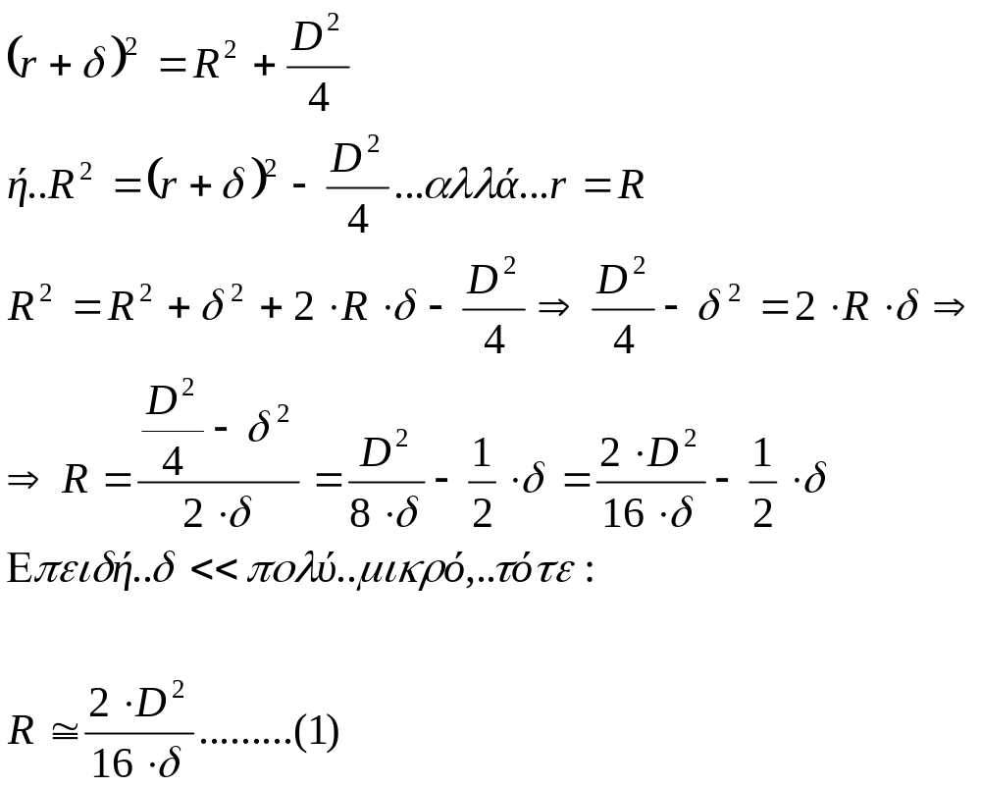
ΠΑΝΕΠΙΣΤΗΜΙΟ ΠΑΤΡΩΝ – ΗΜΤΥ – ΕΡΓΑΣΤΗΡΙΟ ΑΣΥΡΜΑΤΗΣ ΕΠΙΚΟΙΝΩΝΙΑΣ – WIRELESS TELECOMMUNICATIONS LABORATORY
ΠΡΟΣΔΙΟΡΙΣΜΟΣ ΤΟΥ ΚΟΝΤΙΝΟΥ & ΤΟΥ ΜΑΚΡΙΝΟΥ ΠΕΔΙΟΥ ΤΗΣ ΚΕΡΑΙΑΣ
δ
r
D
R
D
Διάλεξη 2η

Slide 5
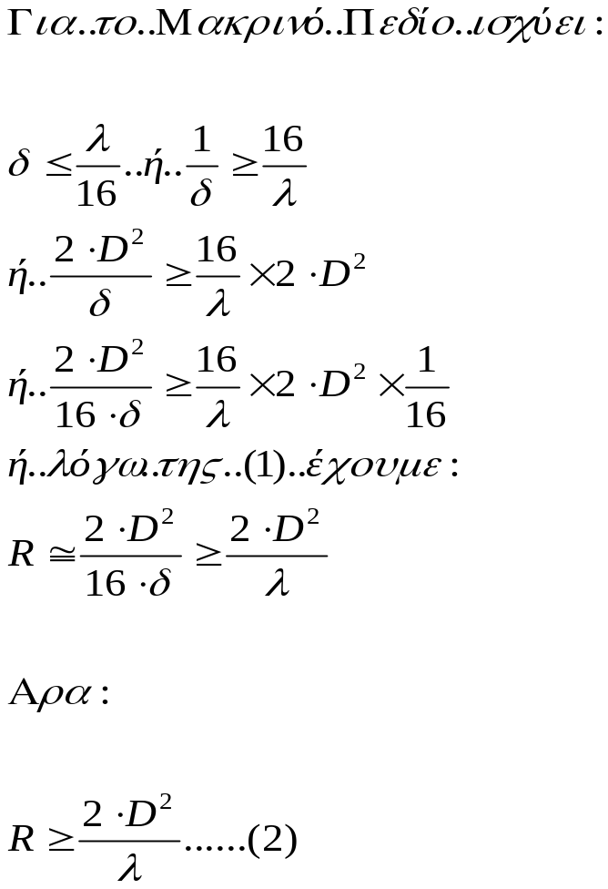

ΠΑΝΕΠΙΣΤΗΜΙΟ ΠΑΤΡΩΝ – ΗΜΤΥ – ΕΡΓΑΣΤΗΡΙΟ ΑΣΥΡΜΑΤΗΣ ΕΠΙΚΟΙΝΩΝΙΑΣ – WIRELESS TELECOMMUNICATIONS LABORATORY
ΠΡΟΣΔΙΟΡΙΣΜΟΣ ΤΟΥ ΚΟΝΤΙΝΟΥ & ΤΟΥ ΜΑΚΡΙΝΟΥ ΠΕΔΙΟΥ ΤΗΣ ΚΕΡΑΙΑΣ
Κοντινό Πεδίο
ή
Περιοχή FRESNEL
Near Field
Far Field
d<R
d>R
Διάλεξη 2η
Μακρινό Πεδίο
ή
Περιοχή FRAUNHOFFER

Slide 6
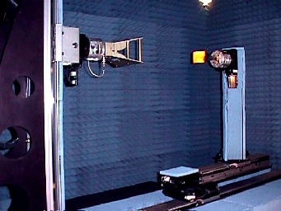
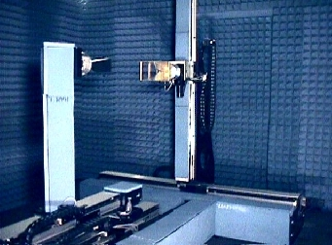
ΠΑΝΕΠΙΣΤΗΜΙΟ ΠΑΤΡΩΝ – ΗΜΤΥ – ΕΡΓΑΣΤΗΡΙΟ ΑΣΥΡΜΑΤΗΣ ΕΠΙΚΟΙΝΩΝΙΑΣ – WIRELESS TELECOMMUNICATIONS LABORATORY
ΜΕΤΡΗΣΕΙΣ ΤΟΥ ΚΟΝΤΙΝΟΥ & ΤΟΥ ΜΑΚΡΙΝΟΥ ΠΕΔΙΟΥ ΤΗΣ ΚΕΡΑΙΑΣ
Ανηχοϊκοί θάλαμοι
Διάλεξη 2η

Slide 7
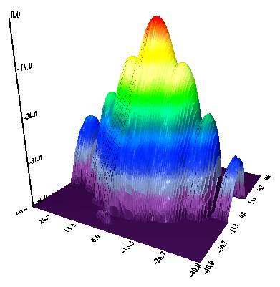
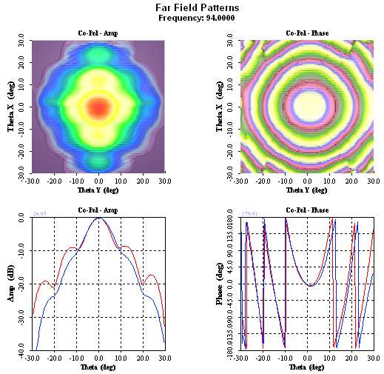
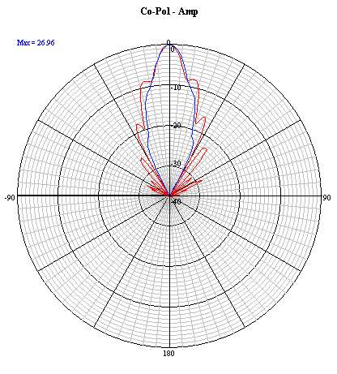
ΠΑΝΕΠΙΣΤΗΜΙΟ ΠΑΤΡΩΝ – ΗΜΤΥ – ΕΡΓΑΣΤΗΡΙΟ ΑΣΥΡΜΑΤΗΣ ΕΠΙΚΟΙΝΩΝΙΑΣ – WIRELESS TELECOMMUNICATIONS LABORATORY
ΔΙΑΓΡΑΜΜΑ ΑΚΤΙΝΟΒΟΛΙΑΣ ΣΤΟ ΜΑΚΡΙΝΟ ΠΕΔΙΟ ΤΗΣ ΚΕΡΑΙΑΣ
Διάλεξη 2η

Slide 8
ΠΑΝΕΠΙΣΤΗΜΙΟ ΠΑΤΡΩΝ – ΗΜΤΥ – ΕΡΓΑΣΤΗΡΙΟ ΑΣΥΡΜΑΤΗΣ ΕΠΙΚΟΙΝΩΝΙΑΣ – WIRELESS TELECOMMUNICATIONS LABORATORY
ΧΡΗΣΙΜΟΤΗΤΑ ΤΟΥ ΚΟΝΤΙΝΟΥ & ΤΟΥ ΜΑΚΡΙΝΟΥ ΠΕΔΙΟΥ ΤΗΣ ΚΕΡΑΙΑΣ
Σε περίπτωση εγκαταστάσεων των κεραιών, οι κεραίες εγκαθίστανται σε ιστούς ή
Πυλώνες των οποίων το ύψος θα πρέπει να είναι μεγαλύτερο από το R_{near field}.
Πειραματικές μετρήσεις για διερεύνηση του Κοντινού Πεδίου των κεραιών
πραγματοποιούνται συνήθως σε ανηχοϊκούς θαλάμους
Πειραματικές μετρήσεις σε θέματα εγκαταστάσεων κεραιών πραγματοποιούνται
μόνο σε περιοχές Μακρινού Πεδίου
Η στάθμη του σήματος στο κοντινό πεδίο της κεραίας είναι πολύ πιο υψηλότερη
από τις αντίστοιχες στάθμες σήματος στο μακρινό πεδίο της κεραίας
Διάλεξη 2η
Για λόγους διασφάλισης της υγείας από την Μη Ιονίζουσα Ακτινοβολία δεν θα
πρέπει να ευρισκόμεθα στο Κοντινό Πεδίο της Κεραίας, διότι μπορεί να εκτιθέμεθα
σε στάθμες πολύ υψηλότερες από αυτές που καθορίζουν
Διεθνείς Οργανισμοί Ραδιοπροστασίας

Slide 9



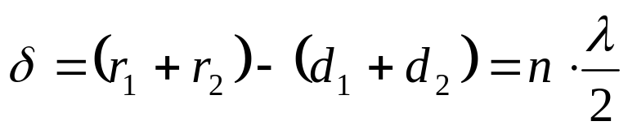
ΠΑΝΕΠΙΣΤΗΜΙΟ ΠΑΤΡΩΝ – ΗΜΤΥ – ΕΡΓΑΣΤΗΡΙΟ ΑΣΥΡΜΑΤΗΣ ΕΠΙΚΟΙΝΩΝΙΑΣ – WIRELESS TELECOMMUNICATIONS LABORATORY
Μορφολογία Εδάφους
h
d₁
d₂
r₂
r₁
Διάλεξη 2η
Η n^{th} Ζώνη FRESNEL ορίζεται σαν την ζώνη όπου η διαφορά δρόμων
(r₁ + r₂) και (d₁ + d₂) είναι ακέραιο πολλαπλάσιο του λ/2

Slide 10
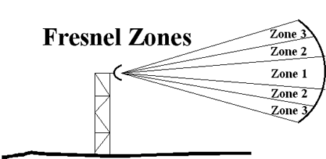
ΠΑΝΕΠΙΣΤΗΜΙΟ ΠΑΤΡΩΝ – ΗΜΤΥ – ΕΡΓΑΣΤΗΡΙΟ ΑΣΥΡΜΑΤΗΣ ΕΠΙΚΟΙΝΩΝΙΑΣ – WIRELESS TELECOMMUNICATIONS LABORATORY
Main lobe
Main lobe
Side Lobe
Διάλεξη 2η

Slide 11
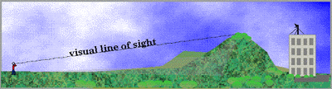
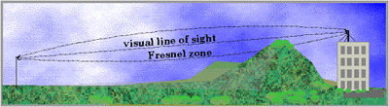
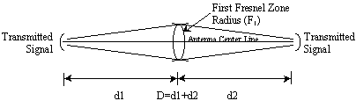
ΠΑΝΕΠΙΣΤΗΜΙΟ ΠΑΤΡΩΝ – ΗΜΤΥ – ΕΡΓΑΣΤΗΡΙΟ ΑΣΥΡΜΑΤΗΣ ΕΠΙΚΟΙΝΩΝΙΑΣ – WIRELESS TELECOMMUNICATIONS LABORATORY
Διάλεξη 2η

Slide 12
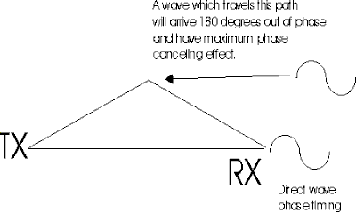
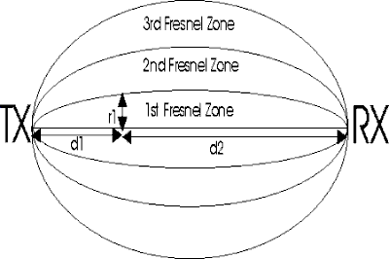
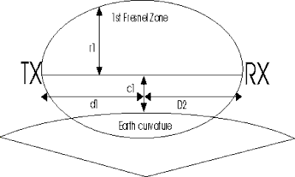
ΠΑΝΕΠΙΣΤΗΜΙΟ ΠΑΤΡΩΝ – ΗΜΤΥ – ΕΡΓΑΣΤΗΡΙΟ ΑΣΥΡΜΑΤΗΣ ΕΠΙΚΟΙΝΩΝΙΑΣ – WIRELESS TELECOMMUNICATIONS LABORATORY
Διάλεξη 2η

Slide 13
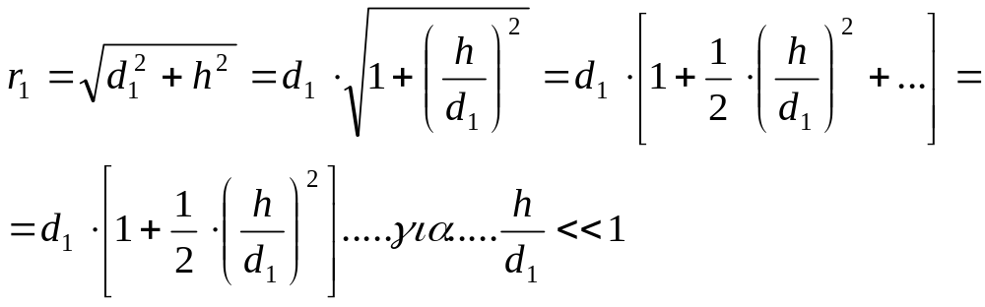

ΠΑΝΕΠΙΣΤΗΜΙΟ ΠΑΤΡΩΝ – ΗΜΤΥ – ΕΡΓΑΣΤΗΡΙΟ ΑΣΥΡΜΑΤΗΣ ΕΠΙΚΟΙΝΩΝΙΑΣ – WIRELESS TELECOMMUNICATIONS LABORATORY
Διάλεξη 2η

Slide 14
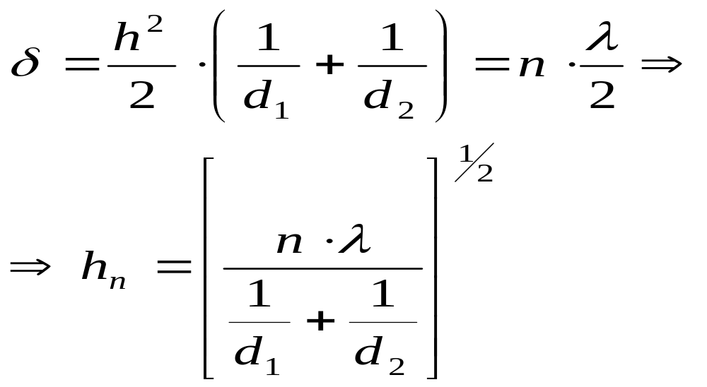
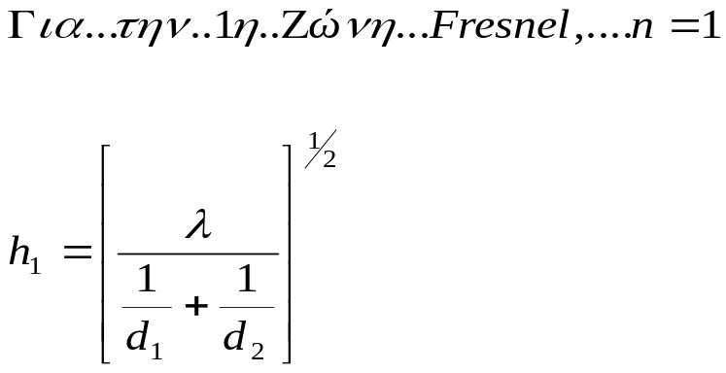
ΠΑΝΕΠΙΣΤΗΜΙΟ ΠΑΤΡΩΝ – ΗΜΤΥ – ΕΡΓΑΣΤΗΡΙΟ ΑΣΥΡΜΑΤΗΣ ΕΠΙΚΟΙΝΩΝΙΑΣ – WIRELESS TELECOMMUNICATIONS LABORATORY
Διάλεξη 2η

Slide 15
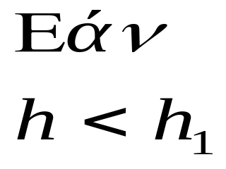
ΠΑΝΕΠΙΣΤΗΜΙΟ ΠΑΤΡΩΝ – ΗΜΤΥ – ΕΡΓΑΣΤΗΡΙΟ ΑΣΥΡΜΑΤΗΣ ΕΠΙΚΟΙΝΩΝΙΑΣ – WIRELESS TELECOMMUNICATIONS LABORATORY
ΑΝΑΜΕΤΑΔΟΤΗΣ
Διάλεξη 2η

Slide 16
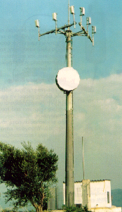
ΠΑΝΕΠΙΣΤΗΜΙΟ ΠΑΤΡΩΝ – ΗΜΤΥ – ΕΡΓΑΣΤΗΡΙΟ ΑΣΥΡΜΑΤΗΣ ΕΠΙΚΟΙΝΩΝΙΑΣ – WIRELESS TELECOMMUNICATIONS LABORATORY
h < h₁
Διάλεξη 2η

Slide 17
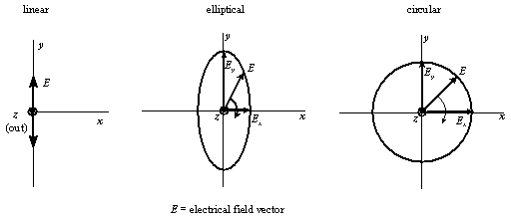
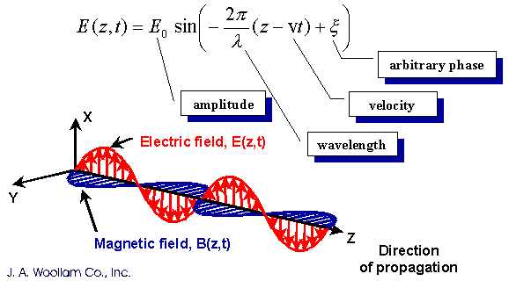
ΠΑΝΕΠΙΣΤΗΜΙΟ ΠΑΤΡΩΝ – ΗΜΤΥ – ΕΡΓΑΣΤΗΡΙΟ ΑΣΥΡΜΑΤΗΣ ΕΠΙΚΟΙΝΩΝΙΑΣ – WIRELESS TELECOMMUNICATIONS LABORATORY
Πόλωση
Οριζόντια Πόλωση
Κάθετη Πόλωση
Δεξιόστροφη Κυκλική Πόλωση
Αριστερόστροφη Κυκλική Πόλωση
Διάλεξη 2η
Δεξιόστροφη Ελλειπτική Πόλωση
Αριστερόστροφη Ελλειπτική Πόλωση

Slide 18
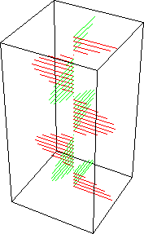
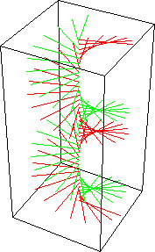
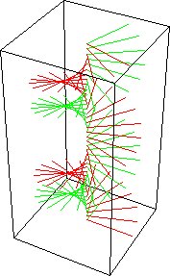
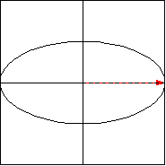
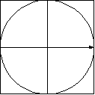
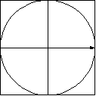
ΠΑΝΕΠΙΣΤΗΜΙΟ ΠΑΤΡΩΝ – ΗΜΤΥ – ΕΡΓΑΣΤΗΡΙΟ ΑΣΥΡΜΑΤΗΣ ΕΠΙΚΟΙΝΩΝΙΑΣ – WIRELESS TELECOMMUNICATIONS LABORATORY
Γραμμικό Πολωμένο Κύμα
Κυκλικά Πολωμένο Κύμα
Ελλειπτικά Πολωμένο Κύμα
Διάλεξη 2η

Slide 19
Σχόλια για την πόλωση
ΠΑΝΕΠΙΣΤΗΜΙΟ ΠΑΤΡΩΝ – ΗΜΤΥ – ΕΡΓΑΣΤΗΡΙΟ ΑΣΥΡΜΑΤΗΣ ΕΠΙΚΟΙΝΩΝΙΑΣ – WIRELESS TELECOMMUNICATIONS LABORATORY
Κάθε στιγμή σε ένα δεδομένο σημείο του χώρου υπάρχει ένα διάνυσμα ηλεκτρικού πεδίου E και ένα αντίστοιχο μαγνητικού H.
Αυτό είναι το αποτέλεσμα υπέρθεσης των στιγμιαίων πεδίων E και H που παράγονται από όλες τις πηγές ακτινοβολίας, ενεργές εκείνη τη στιγμή.
Ο χωρισμός των πεδίων από το μήκος κύματος, την πόλωση, ή την κατεύθυνσή τους είναι το αποτέλεσμα «φιλτραρίσματος».
Διάλεξη 2η

Slide 20
Πόλωση κεραίας
ΠΑΝΕΠΙΣΤΗΜΙΟ ΠΑΤΡΩΝ – ΗΜΤΥ – ΕΡΓΑΣΤΗΡΙΟ ΑΣΥΡΜΑΤΗΣ ΕΠΙΚΟΙΝΩΝΙΑΣ – WIRELESS TELECOMMUNICATIONS LABORATORY
Η πόλωση της κεραίας σε μια συγκεκριμένη κατεύθυνση είναι η πόλωση του κύματος που παράγει η κεραία στη συγκεκριμένη κατεύθυνση και σε μεγάλη απόσταση από αυτή.
Διάλεξη 2η

Slide 21
Ικανότητα πόλωσης
ΠΑΝΕΠΙΣΤΗΜΙΟ ΠΑΤΡΩΝ – ΗΜΤΥ – ΕΡΓΑΣΤΗΡΙΟ ΑΣΥΡΜΑΤΗΣ ΕΠΙΚΟΙΝΩΝΙΑΣ – WIRELESS TELECOMMUNICATIONS LABORATORY
Η ισχύς που λαμβάνει μια κεραία σε μια συγκεκριμένη κατεύθυνση είναι μέγιστη αν η πόλωση του προσπίπτοντος κύματος και αυτή της κεραίας έχουν: α) την ίδια αξονική αναλογία, β) την ίδια μορφή (κυκλική, ελλειπτική, γραμμική), γ) τον ίδιο χωρικό προσανατολισμό (δεξιόστροφη-αριστερόστροφη, κάθετη-οριζόντια).
Διάλεξη 2η

Slide 22
Ικανότητα πόλωσης
ΠΑΝΕΠΙΣΤΗΜΙΟ ΠΑΤΡΩΝ – ΗΜΤΥ – ΕΡΓΑΣΤΗΡΙΟ ΑΣΥΡΜΑΤΗΣ ΕΠΙΚΟΙΝΩΝΙΑΣ – WIRELESS TELECOMMUNICATIONS LABORATORY
Αν η πόλωση του προσπίπτοντος κύματος είναι διαφορετική από αυτή της κεραίας λήψης τότε υπάρχουν απώλειες λόγω μη προσαρμογής των πολώσεων.
Ικανότητα πόλωσης=(Ισχύς που λαμβάνεται)/(Ισχύς που θα λαμβανόταν αν υπήρχε ταίριασμα στις πολώσεις)
Διάλεξη 2η

Slide 23
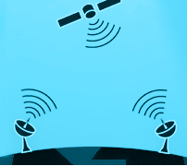
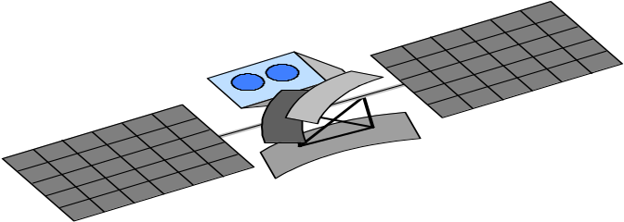
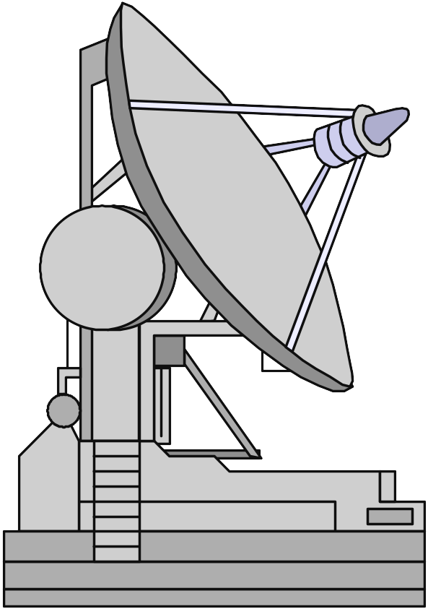
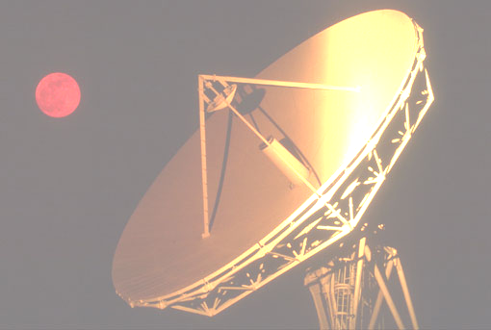
ΠΑΝΕΠΙΣΤΗΜΙΟ ΠΑΤΡΩΝ – ΗΜΤΥ – ΕΡΓΑΣΤΗΡΙΟ ΑΣΥΡΜΑΤΗΣ ΕΠΙΚΟΙΝΩΝΙΑΣ – WIRELESS TELECOMMUNICATIONS LABORATORY
ΧΡΗΣΗ ΤΗΛΕΠΙΚΟΙΝΩΝΙΑΚΩΝ ΔΟΡΥΦΟΡΩΝ
Δορυφορικό
Κανάλι
ΑΝΩ
ΖΕΥΞΗ
ΚΑΤΩ
ΖΕΥΞΗ
ΚΑΤΩ
ΖΕΥΞΗ
Διάλεξη 2η
ΑΝΩ
ΖΕΥΞΗ
Α
Β

Slide 24
ΠΑΝΕΠΙΣΤΗΜΙΟ ΠΑΤΡΩΝ – ΗΜΤΥ – ΕΡΓΑΣΤΗΡΙΟ ΑΣΥΡΜΑΤΗΣ ΕΠΙΚΟΙΝΩΝΙΑΣ – WIRELESS TELECOMMUNICATIONS LABORATORY
Τηλεπικοινωνιακός
Δορυφόρος
[G_{t}]_{S}
[G_{r}]_{S}
[G]_{S}
DOWN-LINK
f₂
UP-LINK
f₁
[L]_{UL}
[L]_{DL}
[G_{t}]_{ES}
[G_{r}]_{ES}
Διάλεξη 2η
Δορυφορικό
Κανάλι
[P_{r}]_{ES}
Σταθμός Κάτω Ζεύξης
Σταθμός Άνω Ζεύξης

Slide 25
ΠΑΝΕΠΙΣΤΗΜΙΟ ΠΑΤΡΩΝ – ΗΜΤΥ – ΕΡΓΑΣΤΗΡΙΟ ΑΣΥΡΜΑΤΗΣ ΕΠΙΚΟΙΝΩΝΙΑΣ – WIRELESS TELECOMMUNICATIONS LABORATORY
Κατηγορίες τηλεπικοινωνιακών δορυφόρων
LEO - Low Earth Orbiting Satellites, (Δορυφόροι Χαμηλής Τροχιάς) alt. 150-1’500 km
MEO - Medium Earth Orbiting Satellites, (Δορυφόροι Μεσαίας Τροχιάς) alt. 5’000-10’000km
GEO - Geostationary Orbit Satellites, (Δορυφόροι Γεωστατικής Τροχιάς) alt. ~36’000 km
Διάλεξη 2η

Slide 26
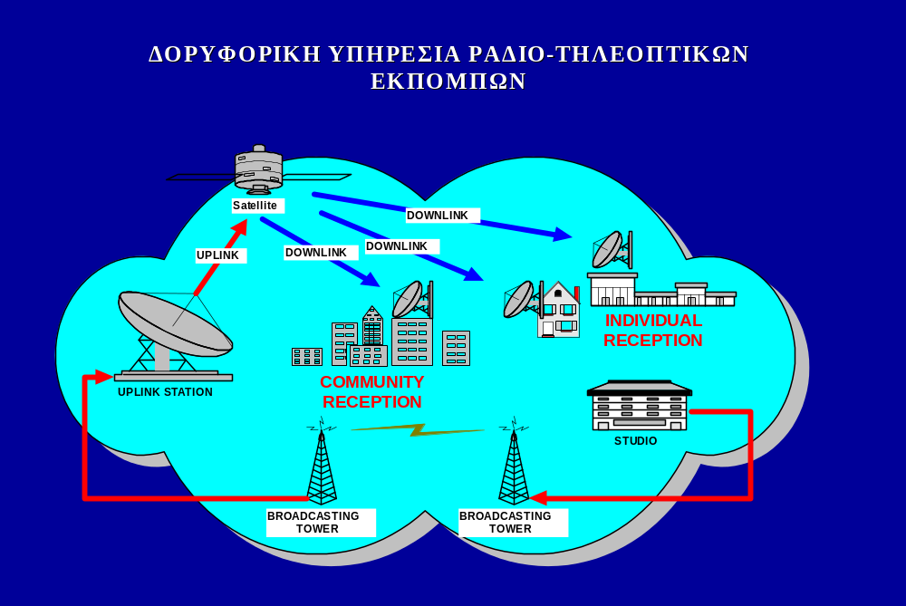
ΠΑΝΕΠΙΣΤΗΜΙΟ ΠΑΤΡΩΝ – ΗΜΤΥ – ΕΡΓΑΣΤΗΡΙΟ ΑΣΥΡΜΑΤΗΣ ΕΠΙΚΟΙΝΩΝΙΑΣ – WIRELESS TELECOMMUNICATIONS LABORATORY
Διάλεξη 2η

Slide 27
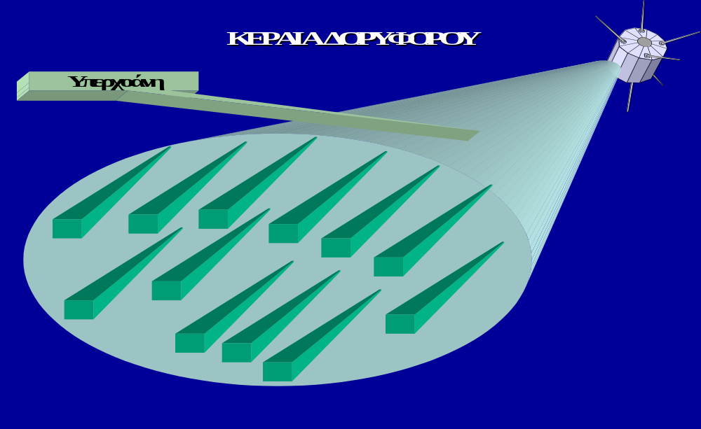
ΠΑΝΕΠΙΣΤΗΜΙΟ ΠΑΤΡΩΝ – ΗΜΤΥ – ΕΡΓΑΣΤΗΡΙΟ ΑΣΥΡΜΑΤΗΣ ΕΠΙΚΟΙΝΩΝΙΑΣ – WIRELESS TELECOMMUNICATIONS LABORATORY
Διάλεξη 2η

Slide 28
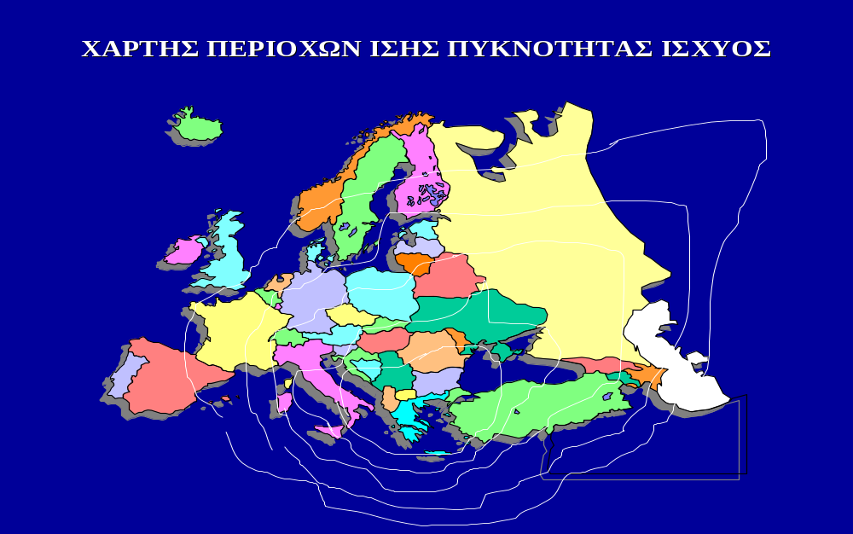
ΠΑΝΕΠΙΣΤΗΜΙΟ ΠΑΤΡΩΝ – ΗΜΤΥ – ΕΡΓΑΣΤΗΡΙΟ ΑΣΥΡΜΑΤΗΣ ΕΠΙΚΟΙΝΩΝΙΑΣ – WIRELESS TELECOMMUNICATIONS LABORATORY
Διάλεξη 2η

Slide 29
Τέλος 2ης διάλεξης
ΠΑΝΕΠΙΣΤΗΜΙΟ ΠΑΤΡΩΝ – ΗΜΤΥ – ΕΡΓΑΣΤΗΡΙΟ ΑΣΥΡΜΑΤΗΣ ΕΠΙΚΟΙΝΩΝΙΑΣ – WIRELESS TELECOMMUNICATIONS LABORATORY
WIRELESS TELECOMMUNICATIONS LABORATORY
Διάλεξη 2η
Το παρόν υλικό υλοποιήθηκε από τον Πέτρο Καραδήμα στα πλαίσια του προγράμματος ΕΠΕΑΕΚ ΙΙ

